Slide 1
学习永无止境~ ——杰杰
2019
RT-Thread
物联网操作系统
本讲义所有权归杰杰所有
RT-Thread 物联网操作系统 学习交流群：783234154

Slide 2
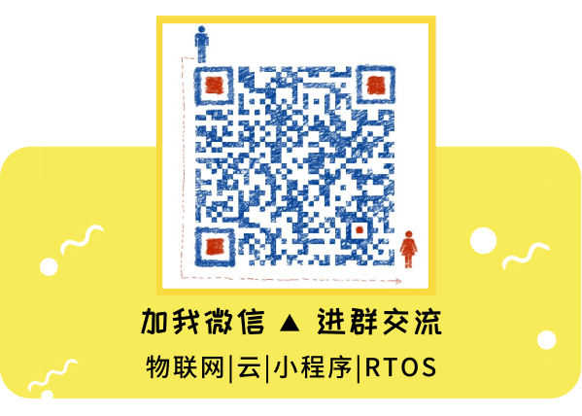

关于我
一个梦想成为物联网全栈工程师的小菜鸟~
博客：https://jiejietop.cn
CSDN：https://blog.csdn.net/jiejiemcu
GitHub : https://github.com/jiejieTop
个人公众号
RT-Thread 物联网操作系统 学习交流群：783234154

Slide 3
目录
01
RT-Thread启动流程
02
$Sub$$main
03
rtthread_startup()
04
rt_application_init()
05
创建线程
06
启动调度器
RT-Thread 物联网操作系统 学习交流群：783234154

Slide 4
RT-Thread 物联网操作系统 学习交流群：783234154

